Slide 1
KEBIJAKAN ORGANISASI PROFESI DALAM PENERAPAN ETIKOLEGAL
Untung Sujianto
Disampaikan pada Workshop Etikolegal Keperawatan”, 4 September 2018 di Semarang

Slide 2
Keperawatan Sebagai Profesi
Memberi pelayanan-asuhan keperawatan professional ( professional nursing care ) kpd masyarakat, dituntun oleh etika profesi (professional ethics )
Membangun dan mengembangkan Sistem Pendidikan Tinggi Keperawatan (Nursing Higher Education Systems) sbg bagian dari Sistem Pendidikan Tinggi Nasional
Mengembangkan dan membina Organisasi Profesi Keperawatan (professional organization ) menuju era yang lebih Profesional

Slide 3
Memberi pelayanan-asuhan keperawatan professional ( professional nursing care ) kpd masyarakat, dituntun oleh etika profesi (professional ethics )
Memenuhi nilai-nilai :
Kejujuran (Honesty)
Tanggungjawab (Responsibility)
Mencari pengetahuan baru
Menghargai orang lain
Keadilan pada semua pasien
Hasrat mencegah dan mengurangi penderitaan.

Slide 4
Bagaimana dengan Etik Keperawatan???

Slide 5
KODE ETIK KEPERAWATAN INDONESIA
Pertama kali dirumuskan pada tahun 1976 dan beberapa kali mengalami perubahan
Kode etik yang berlaku adalah hasil kesepakatan Munas PPNI tahun 2000, terdiri dari Mukadimah dan 5 pokok etik

Slide 6
KODE ETIK KEPERAWATAN
INDONESIA
Terdiri dari 5 pokok etik, yaitu:
Prawat dan klien
Perawat dan praktek
Perawat dan masyarakat
Perawat dan teman sejawat
Perawat dan profesi

Slide 7
PERAWAT DAN KLIEN
Perawat dalam memberikan pelayanan kprawatan mnghargai harkat dan martabat manusia, kunikan klien dan tidak terpngaruh olh prtimbangan kebangsaan, ksukuan, warna kulit, umur,mjnis klamin, aliran politik dan agama yang dianut serta kedudukan sosial.

Slide 8
PERAWAT DAN PRAKTEK
Perawat memelihara dan meningkatkan kompetensi dibidang keperawatan melalui belajar terus menerus.

Slide 9
PERAWAT DAN MASYARAKAT
Perawat mengemban tanggung jawab bersama masyarakat untuk memprakarsai dan mendukung berbagai kegiatan dalam memenuhi kebutuhan kesehatan masyarakat.

Slide 10
PERAWAT DAN TEMAN SEJAWAT
Perawat senantiasa memelihara hubungan baik dengan sesama perawat maupun dengan tenaga kesehatan lainnya, dan dalam memelihara keserasian suasana lingkungan kerja maupun dalam mencapai tujuan pelayanan kesehatan secara menyeluruh.

Slide 11
PERAWAT DAN PROFESI
Perawat mempunyai peran utama dalam menentukan standar pendidikan dan pelayanan keperawatan serta menerapkannya dalam kegiatan pelayanan dan pendidikan keperawatan.

Slide 12
Bagaimana Implementasinya saat ini???

Slide 13
Citra Perawat
Perawat dinilai:
Kurang tanggap
Kurang menghargai klien
Kurang komunikatif (Kurniati, 2005)
Hasil penelitian terhadap citra perawat secara umum di RS X adalah baik. (Susilo, 2007)

Slide 14
Citra Perawat
Sosok perawat yang diinginkan klien:
Tanggap akan kebutuhan klien
Menghargai klien
Terampil
Berpengetahuan
Komunikatif
Mendidik (Kurniati, 2005)

Slide 15
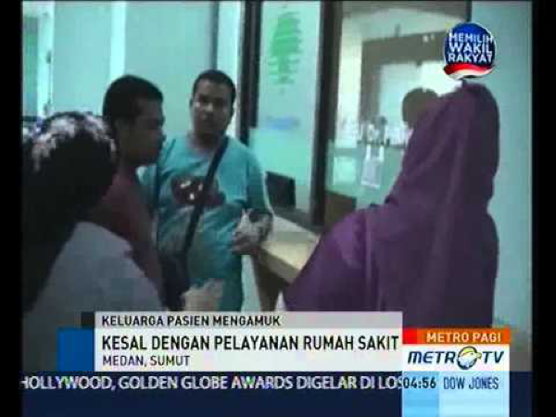
KELUHAN MASYARAKAT

Slide 16
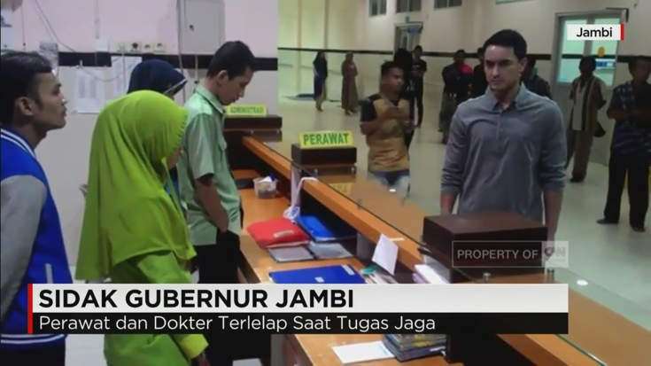
KELUHAN STAKEHOLDER

Slide 17
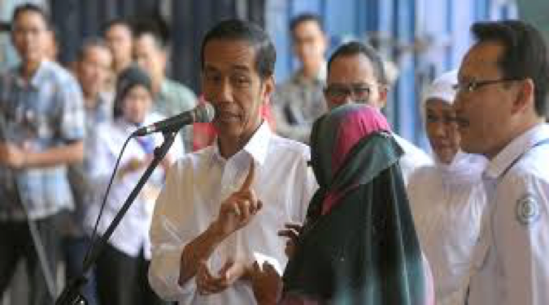
Presiden Joko Widodo (Jokowi) mengakui masih banyak rumah sakit dengan dokter dan perawat belum memberikan pelayanan ramah kepada para pasien pemegang Kartu Indonesia Sehat (KIS). Presiden berjanji akan segera memperbaiki layanan kesehatan bagi pemegang KIS.

Slide 18
ETIKA & DISIPLIN PROFESI

Slide 19
Komitmen DPW PPNI Jawa Tengah

Slide 20
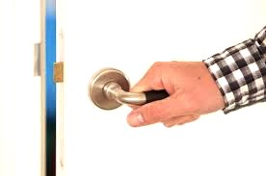
VISI
VISI
Pelopor Organisasi Profesi yang Unggul-Inovatif dalam Mewujudkan Perawat yang Profesional, Sejahtera dan Bermartabat

Slide 21
MISI
MISI
Menjalankan pengembangan ilmu pengetahuan dan teknologi keperawatan, pendidikan, penelitian dan pelayanan keperawatan yang bermutu kepada masyarakat;
1
2
Meningkatkan nilai-nilai profesionalisme, etika, moral dan disiplin profesi, serta tingkat status kesejahteraan bagi anggotanya.
3
Menjalankan good government dalam tata kelola organisasi.
4
Melaksanakan kerja sama yang strategis, sinergis dan berkelanjutan dengan para mitra.

Slide 22
VALUE
Membangun profesionalisme praktek keperawatan, yang berbasis pada nilai-nilai :
Komitmen untuk kasih sayang (compassion), kepedulian (caring) dan nilai-nilai etika yang kuat.
Pengembangan profesional berkelanjutan (continuing professional development) bagi diri sendiri dan orang lain.
Pemberian pelayanan keperawatan yang bertanggungjawab (responsibility) dan bertanggunggugat (accountability).
Menunjukkan semangat kolaborasi (collaboration) dan kesetiakawanan.
1
2
3
4

Slide 23
OBJECTIVE
1
Mutu dan daya saing SDM keperawatan yang ungul dan kompeten melalui pendidikan yang bermutu dan sistem kredensial yang kokoh.
2
Mutu penelitian, evidance-based practice dan pengabdian masyarakat untuk menopang kualitas praktek keperawatan dan keselamatan pasien.
Lingkungan praktek positif (positive practice environment) yang mendukung pengembangan model-model pelayanan asuhan keperawatan yang inovatif, sesuai regulasi, hubungan kolaborasi, dan peningkatan kesejahteraan perawat.
3
4
Tata kelola PPNI yang transparan, partisipasif, akuntabel guna menunjang efisiensi dan efektifitas sumber daya.
5
Kerja sama yang strategis, sinergis dan berkelanjutan dengan para mitra.

Slide 24
STRATEGIES
Peningkatan mutu dan daya saing SDM keperawatan yang kompeten melalui pendidikan dan pelatihan yang berkualitas.
Penguatan sistem kredensial yang kokoh melalui sistem sertifikasi keahlian, registrasi dan lisensi untuk menjamin pelayanan yang bertanggung jawab dan bertanggung gugat.
Pengembangan penelitian dan penguatan evidence-based practice untuk meningkatkan kualitas praktek keperawatan dan keselamatan pasien.
Pengembangan lingkungan praktek positif (positive practice environment) untuk meningkatkan mutu pelayanan keperawatan dan kesejahteraan perawat.
Pengembangan model-model asuhan keperawatan di berbagai tatanan pelayanan yang inovatif, khususnya pengembangan kualitas praktek mandiri, home visit, home care, dan keperawatan komunitas melalui desa siaga, yang dijamin oleh BPJS.
Peningkatan pelayanan pengabdian masyarakat yang mampu mendorong kemandirian dan kesejahteraan masyarakat secara berkelanjutan.
Penguatan tata kelola PPNI yang transparan, partisipasif, akuntabel dan terintegrasi antar bidang dan ikatan/himpunan, melalui kepemimpinan kolektif-kolegial guna menunjang efisiensi dan efektifitas sumber daya.
Peningkatan kerja sama yang strategis, sinergis dan berkelanjutan dengan pemerintah dan legislatif, organisasi profesi lain, asosiasi institusi pendidikan dan pelayanan, LSM, dunia usaha, dan lembaga internasional
1
2
3
4
5
6
7
8

Slide 25
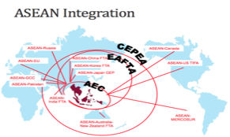
PELUANG & TANTANGAN KEPERAWATAN
MRA ON NURSING

Slide 26
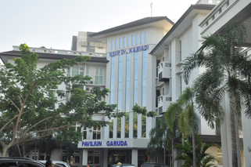
PELUANG & TANTANGAN KEPERAWATAN

Slide 27
PELAYANAN Kita harus lebih baik
Bahan penting dalam mencapai lingkungan kerja yang sehat dan dimungkinkan melalui konteks praktik
Professional
Praktek melatih orang untuk mematuhi peraturan atau kode etik perilaku, menggunakan hukuman untuk mengoreksi ketidaktaatan.
Discipline
Regulation
Ethics
Prinsip-prinsip moral yang mempengaruhi perilaku atau aktivitas seseorang
Moral
Prinsip-prinsip benar atau salah & perilaku yang baik atau buruk dari karakter manusia

Slide 28
Profesi perawat seharusnya dibangun melalui nilai-nilai

Slide 29
PROFESIONAL
MASYARAKAT
Kita harus lebih baik
1
Tanggung jawab moral (moral responsibility)
Standard, ethics, regulation
Public protection
Standar kompetensi tinggi (high standard competence)
2

Slide 30
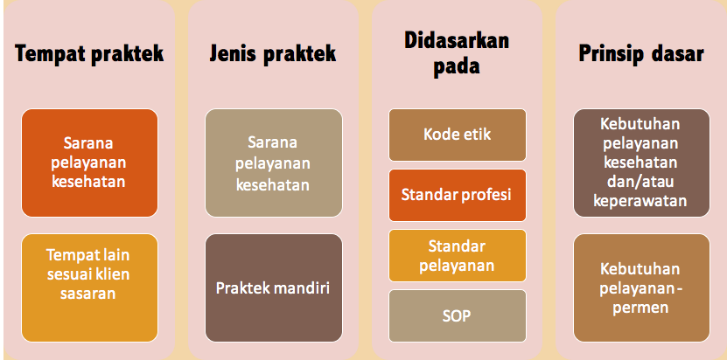
Praktek KEPERAWATAN

Slide 31
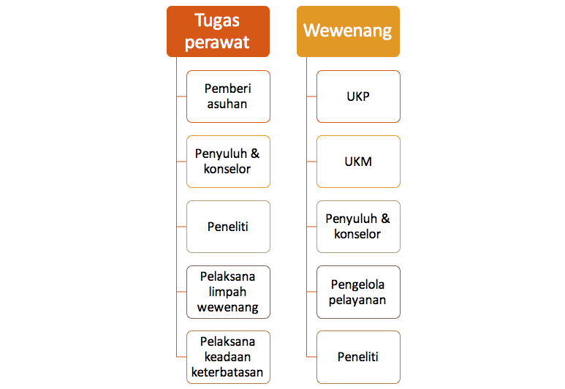
Praktek KEPERAWATAN

Slide 32
TRIMAKASIH

